Slide 1



Instituto Tecnológico de Frontera Comalapa
Modalidad Mixta
Materia:
Fundamentos de base de datos
Semestre:
Sexto semestre
Especialidad:
Ingeniería en Sistemas Computacionales.
Nombre del alumno:
Cynthia Jasmine Morales Torres / 231260014
Nombre del docente:
Ing. Francisco Javier Mingo Velazquez
Nombre del trabajo:
5.2 Reporte de Practica
Frontera Comalapa, Chiapas. A 07 de junio del 2026

Slide 2
Introducción
En la presente práctica se desarrolló una base de datos para una clínica veterinaria denominada Patitas Felices utilizando PostgreSQL y pgAdmin. El objetivo fue diseñar una estructura organizada para almacenar información relacionada con dueños, mascotas, veterinarios, medicamentos, consultas y tratamientos. A través de la creación de tablas y relaciones se fortalecieron los conocimientos sobre el diseño y administración de bases de datos relacionales.

Slide 3
Justificacion
La realización de esta práctica permitió aplicar los conceptos fundamentales relacionados con la creación y gestión de bases de datos. Mediante el diseño de una estructura organizada fue posible almacenar y relacionar información de manera eficiente, facilitando el control de los registros y garantizando la integridad de los datos dentro del sistema veterinario.

Slide 4
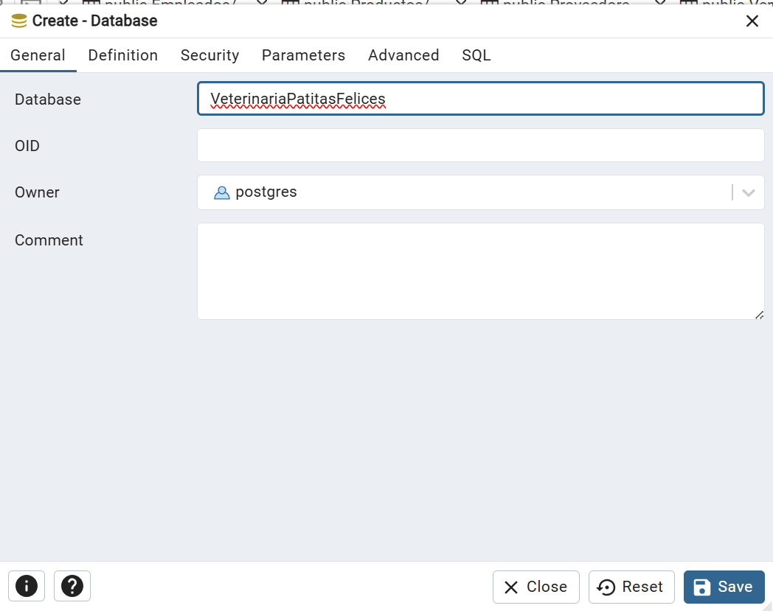
Como primer paso se creó la base de datos denominada VeterinariaPatitasFelices, la cual servirá como contenedor principal para almacenar toda la información relacionada con los servicios ofrecidos por la clínica veterinaria.

Slide 5
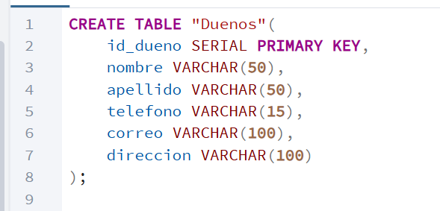
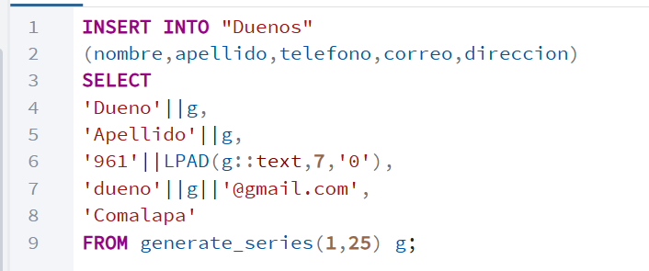
Dueños
La tabla Dueños almacena la información de las personas responsables de las mascotas. En ella se registran datos como nombre, apellido, teléfono, correo electrónico y dirección para mantener un control adecuado de los clientes de la clínica.

Slide 6
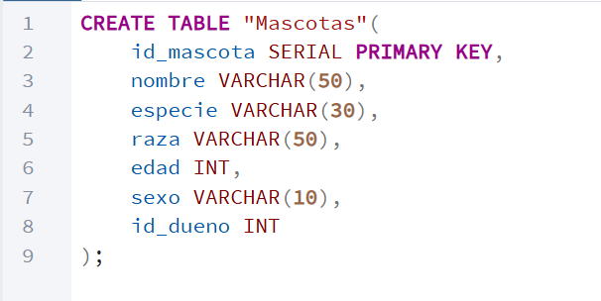
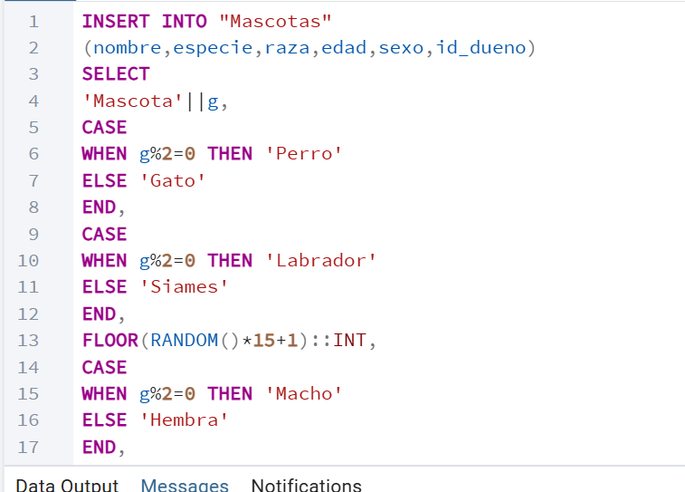
Mascotas
La tabla Mascotas contiene la información de los animales atendidos en la veterinaria. Se registran datos como nombre, especie, raza, edad, sexo y el propietario correspondiente, permitiendo identificar a cada paciente dentro del sistema.

Slide 7
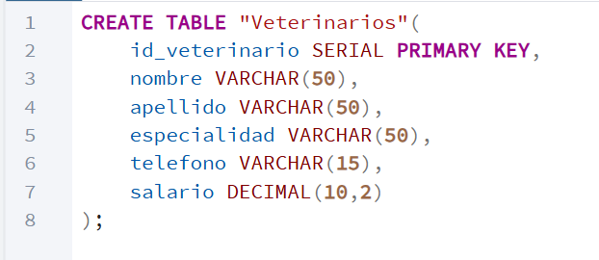
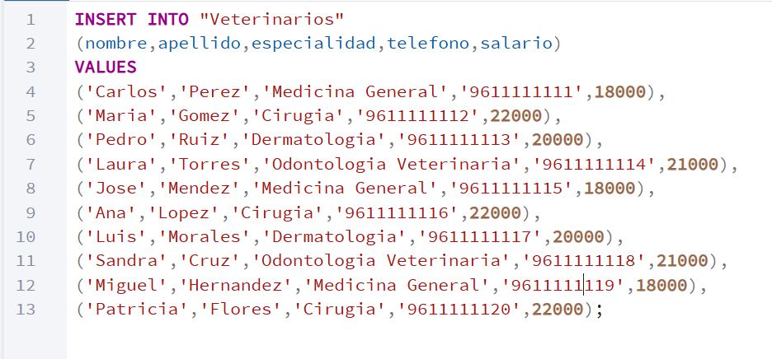
Veterinarios
La tabla Veterinarios almacena la información del personal médico encargado de atender a las mascotas. Se incluyen datos relacionados con nombre, especialidad, teléfono y salario.

Slide 8
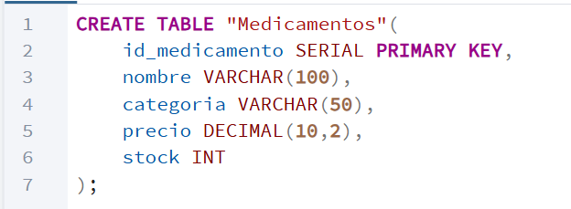
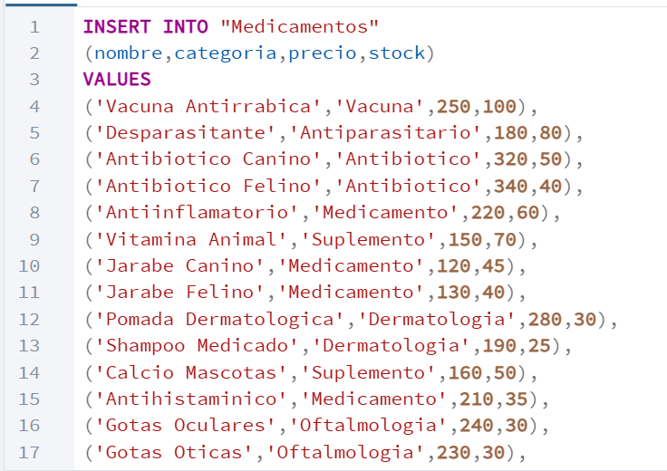
Medicamentos
La tabla Medicamentos registra los productos utilizados en los tratamientos veterinarios. Cada medicamento cuenta con información relacionada con su categoría, precio y cantidad disponible en inventario.

Slide 9
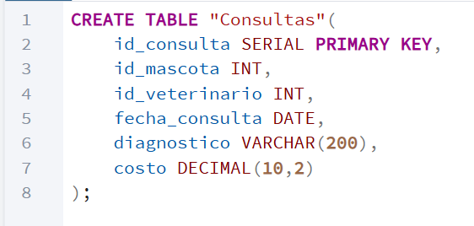
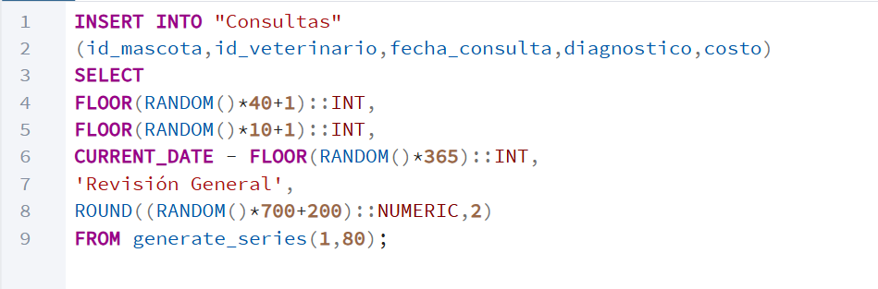
Consultas
La tabla Consultas almacena los servicios médicos realizados a las mascotas. Cada consulta relaciona una mascota con un veterinario, registrando la fecha, diagnóstico y costo del servicio prestado.

Slide 10
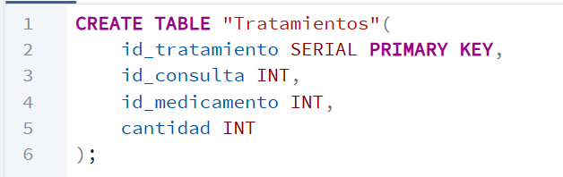
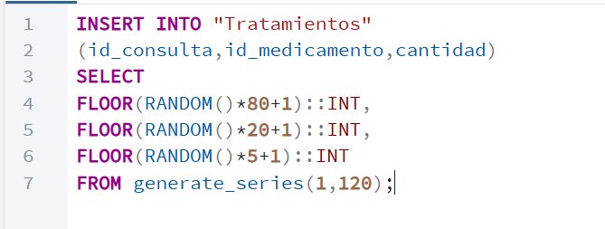
Tratamientos
La tabla Tratamientos permite registrar los medicamentos utilizados durante las consultas veterinarias. Esta tabla relaciona consultas y medicamentos para mantener un historial detallado de los procedimientos realizados.

Slide 11
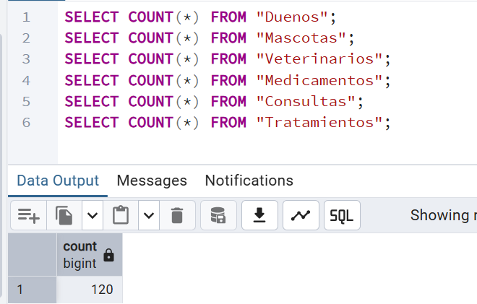
Verificacion de registros
Finalmente se realizaron consultas de verificación para comprobar que los registros fueron almacenados correctamente y que las relaciones entre las tablas funcionan de manera adecuada. Esto permitió validar la integridad y consistencia de la información dentro de la base de datos.

Slide 12
Conclusion
En conclusión, esta práctica permitió desarrollar una base de datos relacional para una clínica veterinaria utilizando PostgreSQL. La creación de tablas, inserción de registros y establecimiento de relaciones fortaleció los conocimientos sobre el diseño y administración de bases de datos. Además, se comprendió la importancia de organizar adecuadamente la información para facilitar su consulta y gestión dentro de un sistema informático.

